Slide 1
День села Усть -Илыч

Slide 2
7 июля День села
Программа:
Крестный ход
Концерт, чествование
Уха, чаепитие

Slide 3
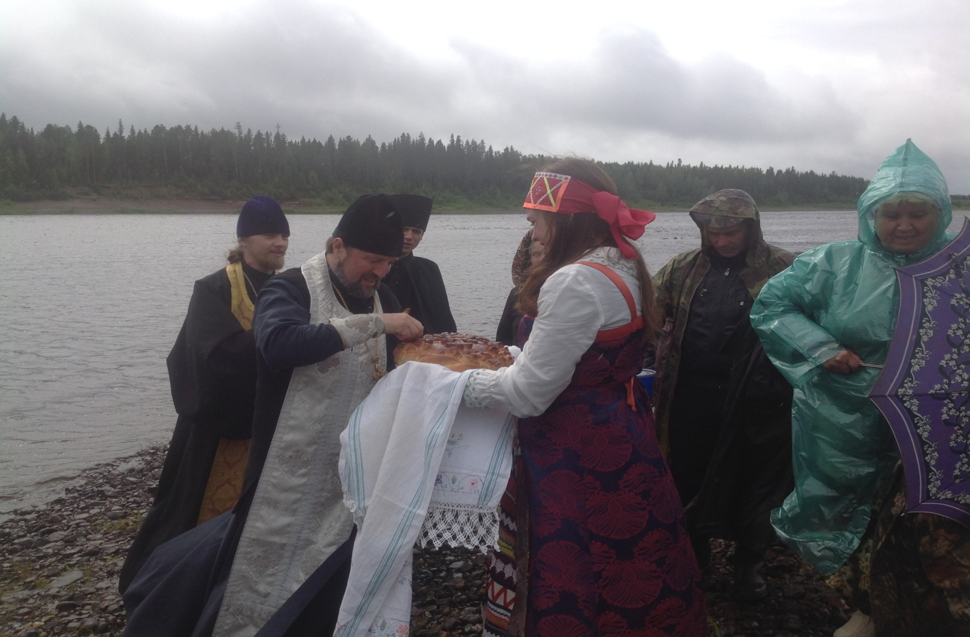
7 июля состоялся крестный ход.
Батюшку Иоанна местные жители встречали хлебом- солью на берегу реки Илыч

Slide 4
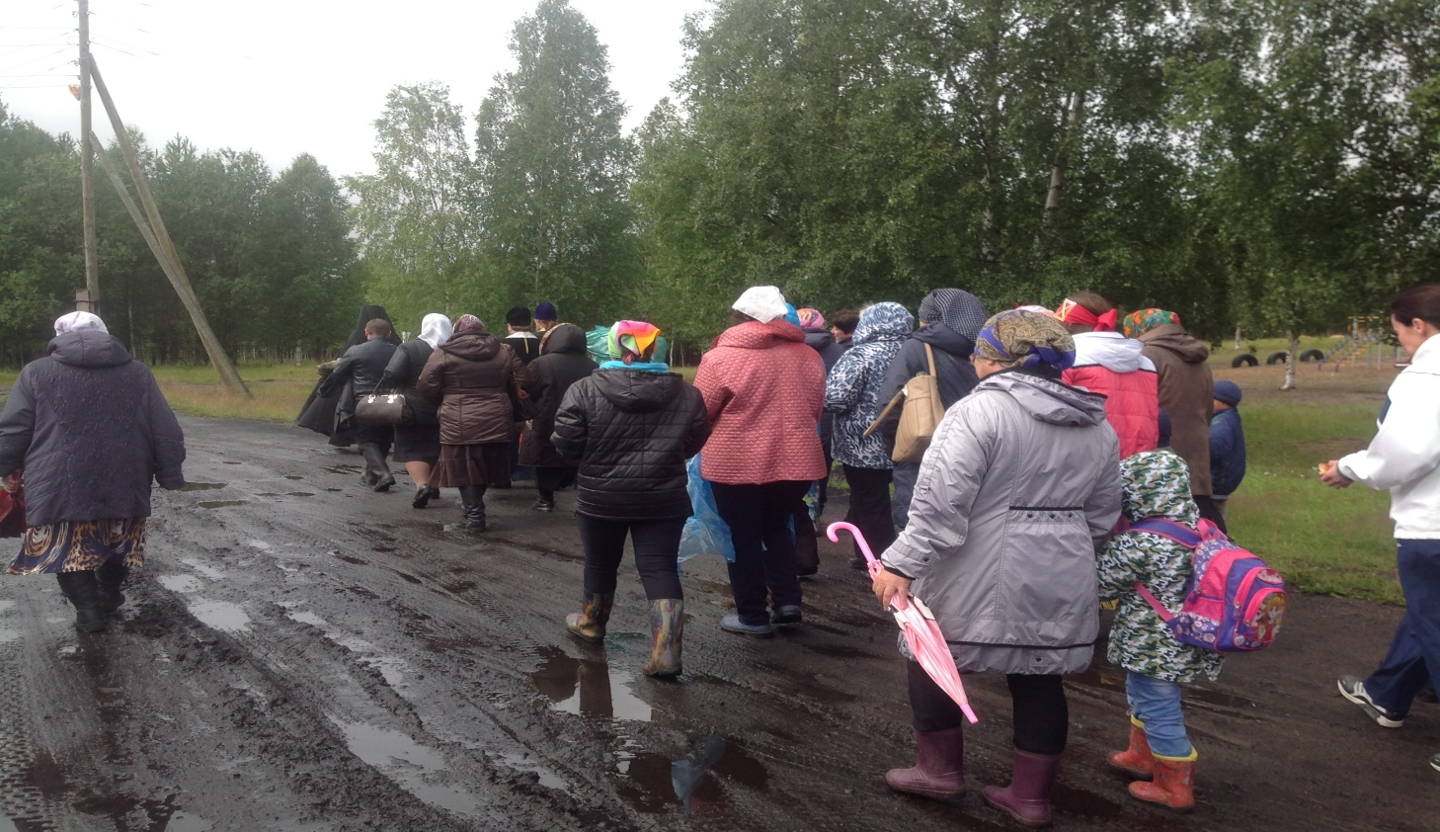
Крестный ход пошел в сторону креста, установленному Иоанну Крестителю. Погода выдалась холодной и сырой. Жителей собралось около 40 человек.

Slide 5
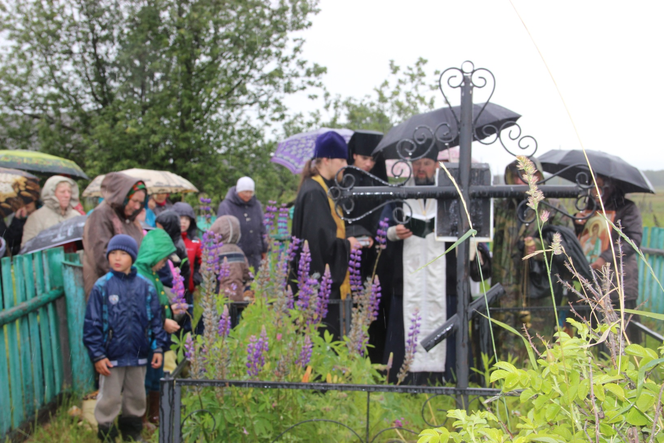
Батюшка Иоанн отслужил молебен у креста

Slide 6
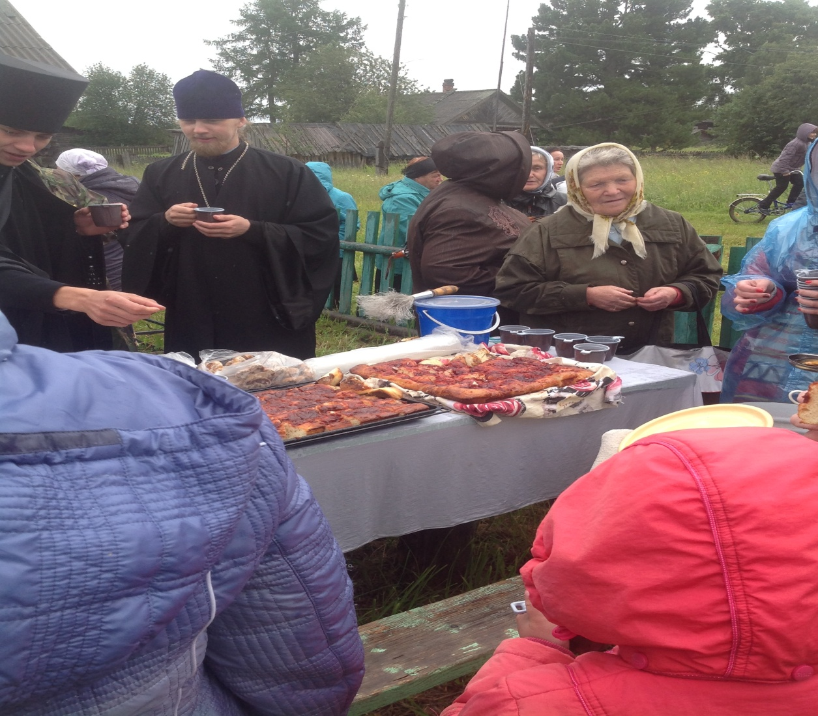
После молебна жители вместе со священнослужителями пили чай с пирогами

Slide 7
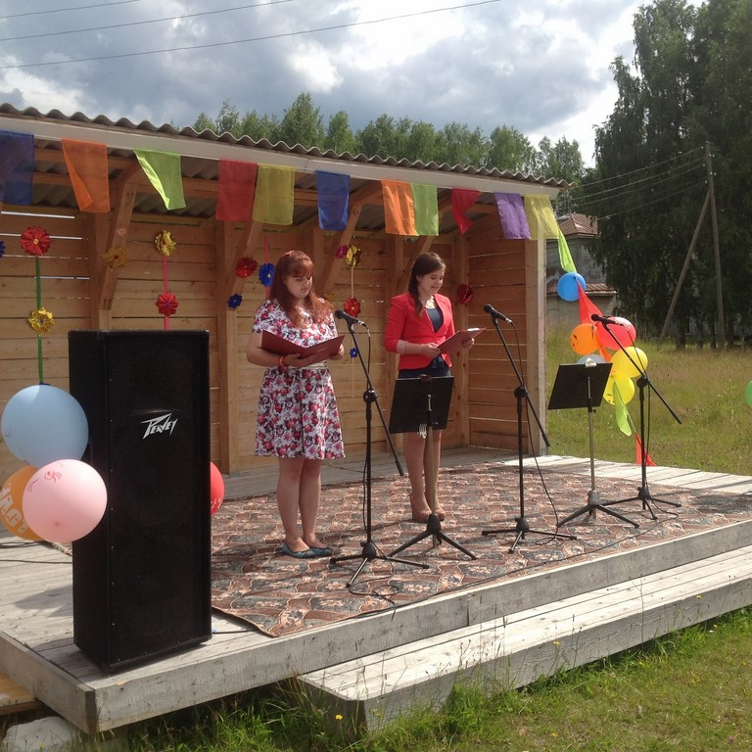
Праздник прошел 12 июля

Slide 8
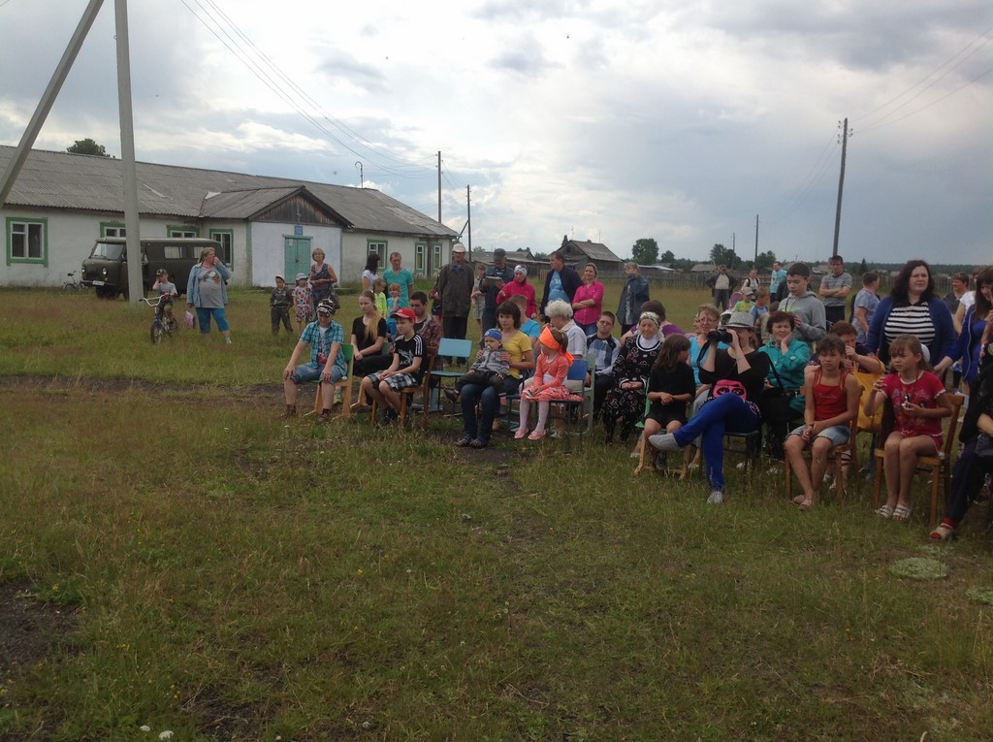
Жители и гости села собрались на школьном стадионе

Slide 9
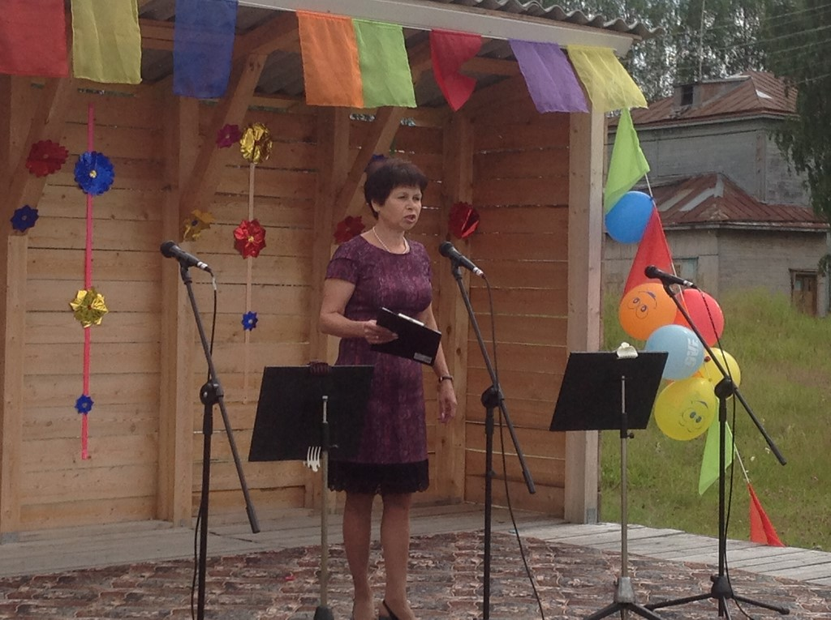
Программа праздника
Концерт
Чествование лучших людей села
Уха, чаепитие
Поздравление Главы сельского поселения

Slide 10
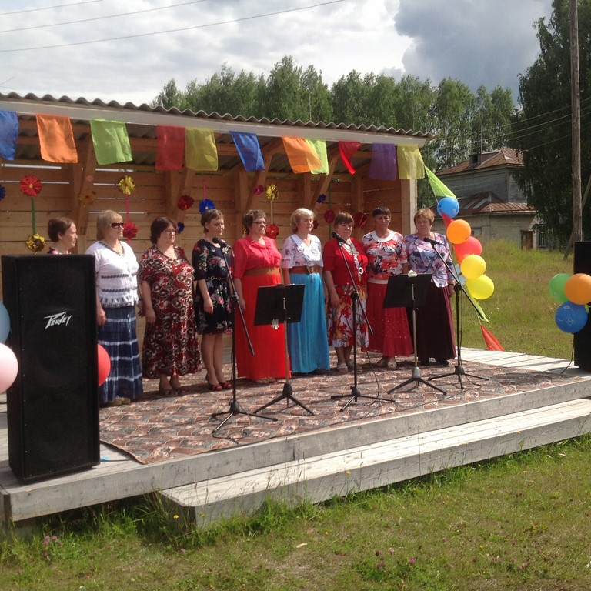
Выступление хора «Зоренька»

Slide 11
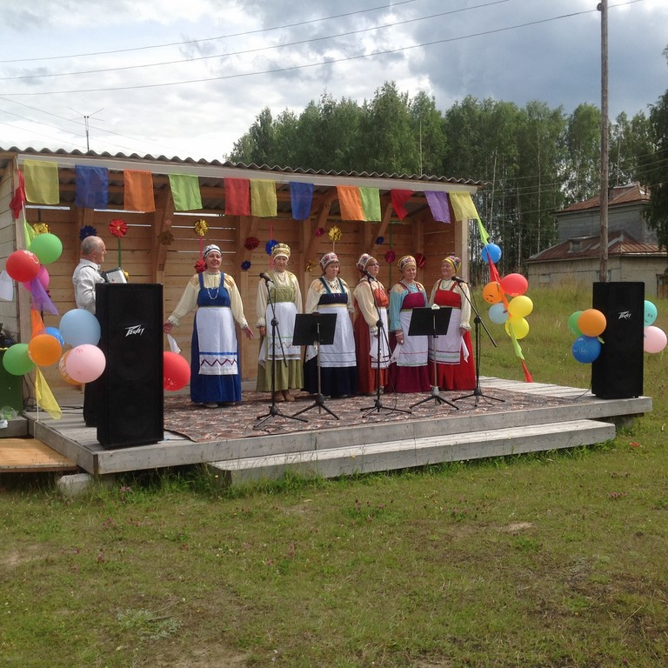
Выступление хора «Ылыдздiнса аньяс»

Slide 12
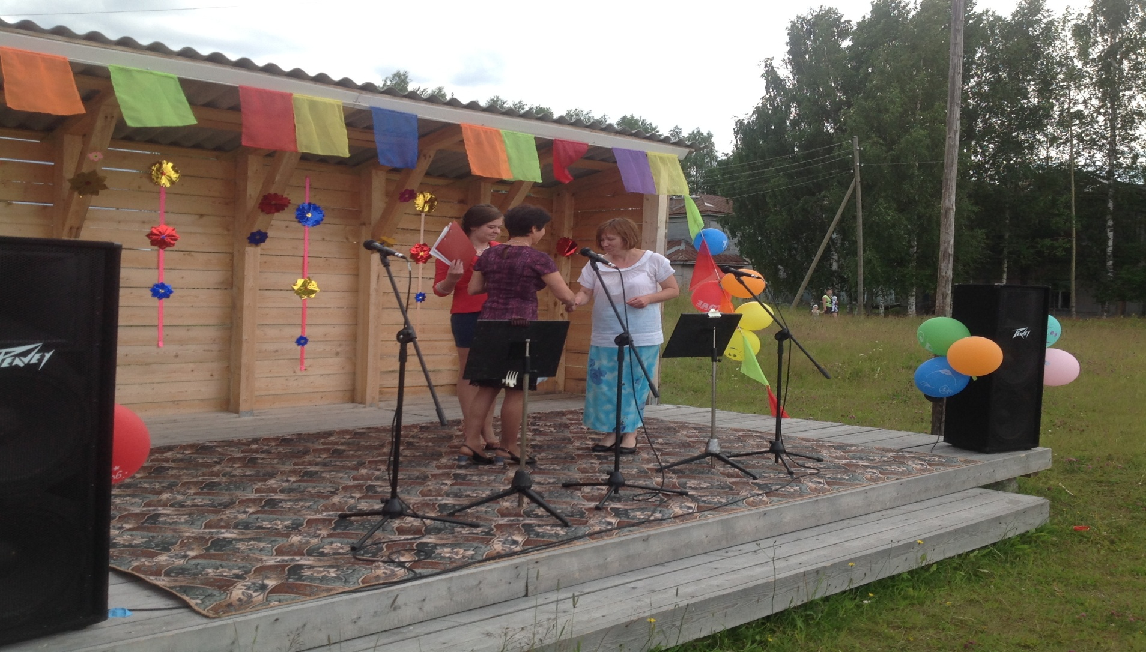
Вручение благодарственного письма
заведующей ФАП с. Усть –Илыч

Slide 13
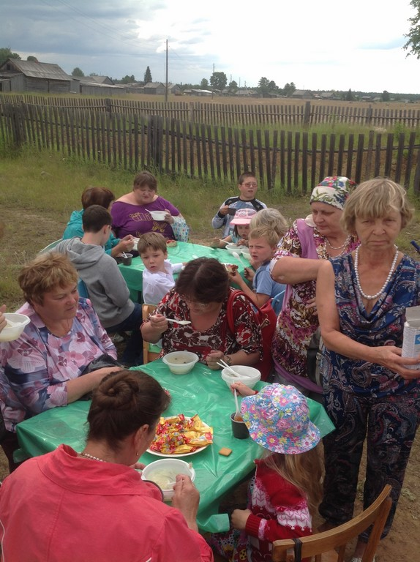
Праздник завершился ухой и чаепитием

